Slide 1

指紋認証を用いたCNN手法の模索
今流行りの令和ポーズ
Group3
185710A 金城海斗
185714C 石橋竜弥
185745C 上間 翔
185752F 新垣裕二
185763B 草薙幸菜
Member :

Slide 2
目次
題材
指紋認証となったきっかけ
CNNとは
データセット
実験
実験概要
実験方法
実験結果
考察
まとめと振り返り

Slide 3
1.題材
指紋
CNN

Slide 4

2.なぜ指紋を題材にしたのか？
授業で扱った数値としてのデータではなく、画像としてのデータで機械学習をしたかった！！！
現代当たり前に使用されている指紋認証に目をつけた
iPhone, Android, 銀行ATM, 決済認証
データが複雑かつラベルがはっきりしている

Slide 5

3.CNN(畳み込みニューラルネットワーク)とは？
画像の特徴をフィルタによって抽出しそれを用いて学習を行う。
畳み込み層
プーリング層
画像認識や動画認識などに使われている

Slide 6
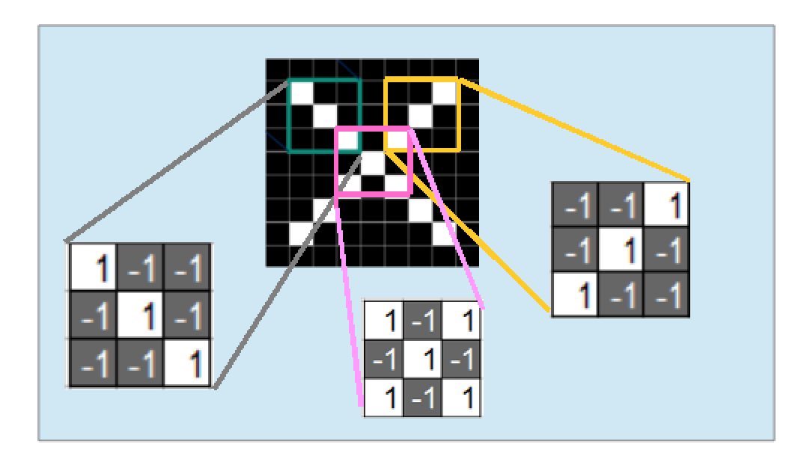
画像から特徴を抽出
出典：https://udemy.benesse.co.jp/data-science/ai/convolution-neural-network.html

Slide 7
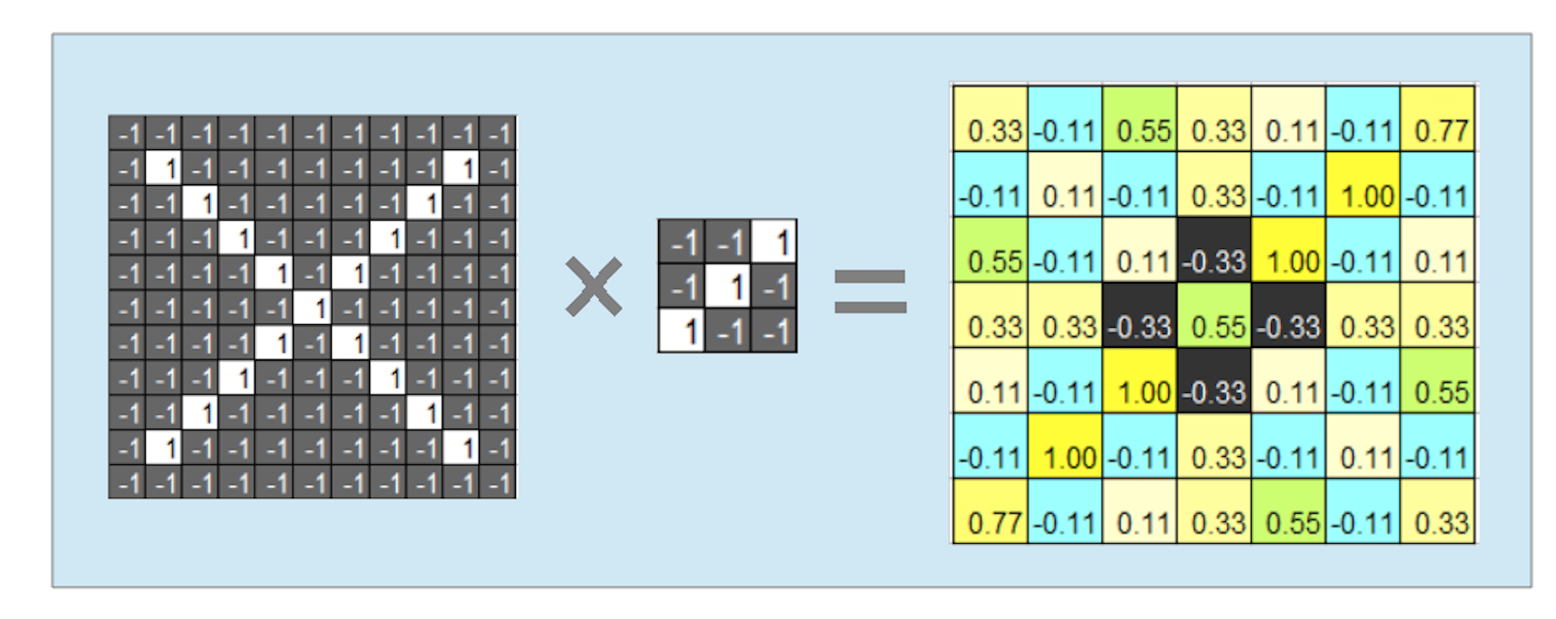
畳み込み層
出典：https://udemy.benesse.co.jp/data-science/ai/convolution-neural-network.html

Slide 8
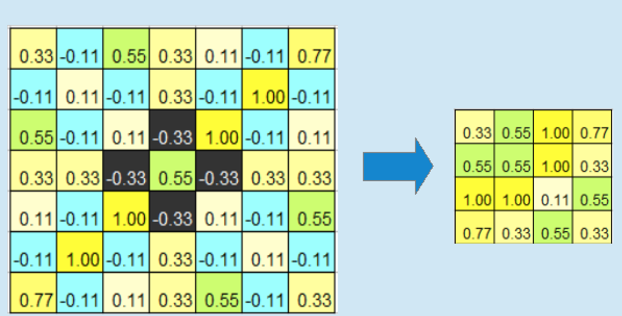
プーリング層
出典：https://udemy.benesse.co.jp/data-science/ai/convolution-neural-network.html

Slide 9

4.データセット
指紋のデータセットはSokoto Coventry Fingerprint Datasetを使用した
600人のアフリカ人の両手の各指 計6000枚の画像データ
性別
どちらの手か
どの指か などのラベルが貼られている

Slide 10
5.実験
a.実験概要
ネットに公開されているCNNのコードを書き換えて、より効率よく学習させることが出来ないか検証した。
Notes:
6から14

Slide 11
5-a-1.コード概要
1.指紋画像を(画像データ)、指の部位、通し番号に分解
2.画像データを正則化、クラスを指の部位と通し番号の2パターンに複製
3.畳み込み層の生成
4.条件を変えて機械学習を行う
5指の部位(fingerNum)、通し番号(subjectID)で正答率を比較する

Slide 12
5-a-2.コードのパラメーター
epoch：画像データを畳み込み層に通す回数
batch_size：一緒に回す枚数
活性化関数：入力された値を重みと式に従って新しい値を返す
LeakyReLu(alpha)：活性化関数の一つ、負の値であるとき一定の重みをかける
Notes:
3.畳み込み層の生成
4.条件を変えて機械学習を行う

Slide 13
b.実験方法
実験において以下の箇所を変更し、CNNの学習の向上が見られないか観察した
epoch
batch_size
活性化関数

Slide 14
c.実験結果-1
epochを変更した場合
epoch | subjectID accuracy | fingerNum accuracy
1 | 1.53333 % | 63.01666 %
3 | 61.28333 % | 89.48333 %
5 | 96.35000 % | 98.15000 %
10 | 99.71666 % | 99.71666 %
20 | 99.73333 % | 99.88333 %
30 | 99.73333 % | 99.90000 %
subjectID accuracy : 誰の指かを当てる精度, fingerNum accuracy : どの指かを当てる精度
Notes:
epoch 毎に学習させた結果
epoch1では、
epoch3では、ID、指の正答率ともに急激に上昇
epoch5では、ともに90%に到達

Slide 15
c.実験結果-2
batch_sizeを変更した場合(条件:epoch=20)
batch_size | subjectID accuracy | fingerNum accuracy
32 | 99.73333 % | 99.90000 %
64 | 99.73333 % | 99.88333 %
128 | 99.71666% | 99.88333 %
1024 | 0.21666 % | 56.73333 %
batch_size : 一緒に回す枚数
subjectID accuracy : 誰の指かを当てる精度、fingerNum accuracy : どの指かを当てる精度
Notes:
batch_sizeは四種類で実験しました。
基本batch sizeでは学習の向上は見られず
batch_sizeを1024にした場合に関しては学習率が異常に落ちている。
これはbatch_sizeを大きくすることによって、

Slide 16
c.実験結果-3
三種類の活性化関数
 | subjectID accuracy | fingerNum accuracy
sigmoid | 99.73333 % | 99.86666 %
tanh | 99.73333 % | 99.88333 %
LeakyReLU (alpha=0.3) | 99.71666 % | 99.73333 %
Notes:
次は学習に用いる活性化関数を変化させたときの値の表が以下のようになります。
sigmoid 0-1
tanh -1~1

Slide 17
c.実験結果-4
活性化関数LeakyReLU
 | subjectID accuracy | fingerNum accuracy
LeakyReLU (alpha=-0.5) | 99.43333 % | 99.88333 %
LeakyReLU (alpha=0.3) | 99.71666 % | 99.73333 %
LeakyReLU (alpha=0.5) | 99.69999 % | 99.63333 %
Notes:
次は活性化関数LeakyReluのアルファの値を変更させた結果が以下
アルファの値の違いによって学習率の変化は見られなかった。

Slide 18
6.考察
精度が向上した要因
epoch数をあげることによってfingerNum accuracyは上昇した。エポック数をあげることによって細かい特徴が識別できるようになるため、fingerNum accuracyの方が識別のためにより細かい特徴を必要としたと考える。
精度が変わらない、下がった要因
今回の実験では最適化関数を変更していないため、元の最適化関数が精度を向上させている要因になっていると考える。

Slide 19
7.まとめと振り返り
データマイニングのプロセスから、画像認証で使われるCNNについて実装を通して理解を深めることと、改善実験に務めることができ、時間がまだあれば、他の手法との比較見当もできれば良いなと感じた。
CNNの構造についての知見を深めることができた。
画像認証と言えば、CNNということはよく聞くが、実際に指紋認証を通して効率の良さと、パラメーターの調整のしやすさから、改善実験を繰り返し、高い正答率と結果を得ることができた。
畳み込み層を設定するだけでCNNが学習する様子は壮観だった。
役割を分担して効率良く進めることができた。

Slide 20
ご清聴ありがとうございました

